Slide 1
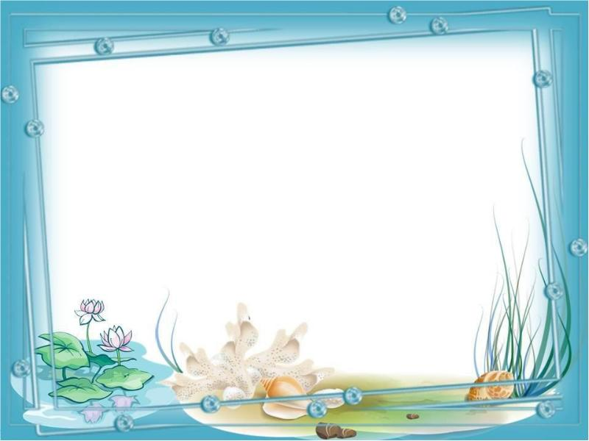
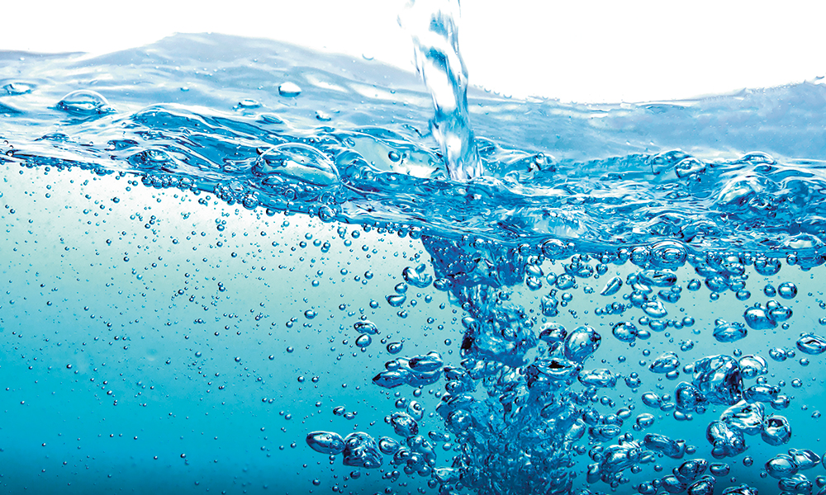
Вода. Якою вона буває? Звідки хмарка воду набирає?

Slide 2
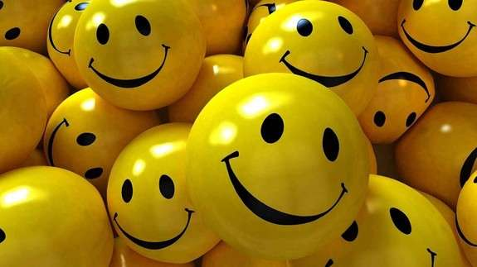
Вправа «Посмішка для товариша»

Slide 3
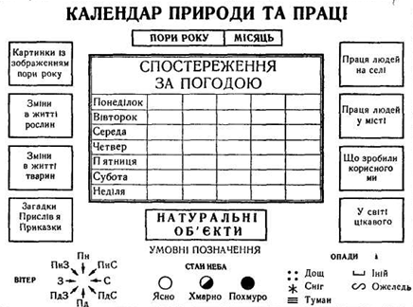

Slide 4

Загадка
Мене п'ють, мене ллють.
Усім потрібна я,
Хто я така?

Slide 5
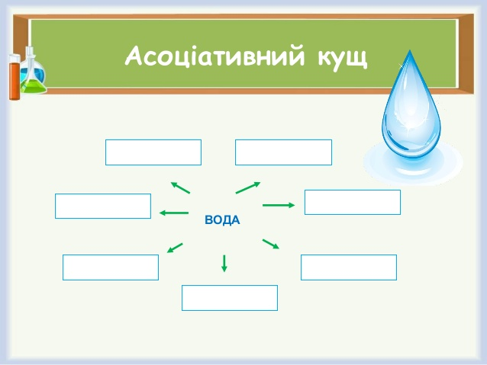
Інтерактивна технологія «Асоціативний кущ»

Slide 6
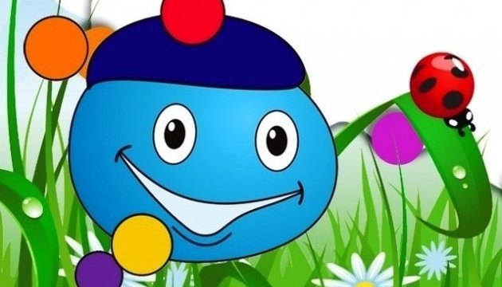
Слухання пісеньки від Капітошки

Slide 7
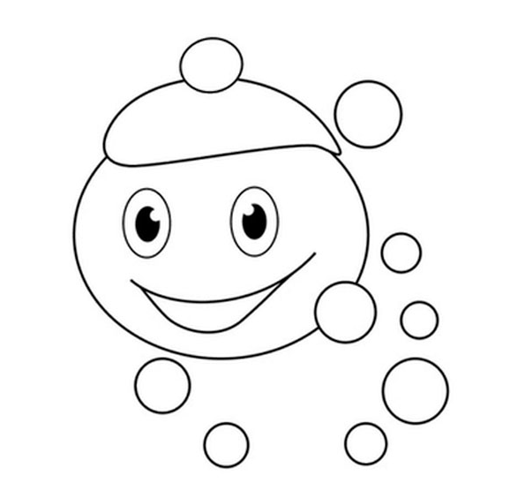
Творча робота в малих групах

Slide 8
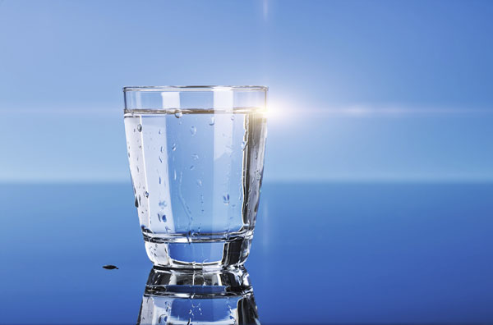
Завдання-практикум

Slide 9
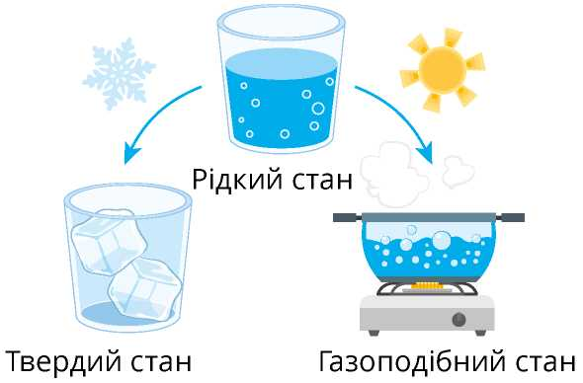
ЯКОЮ БУВАЄ ВОДА?

Slide 10
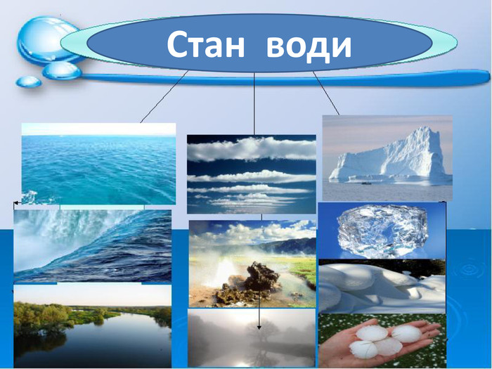

Slide 11
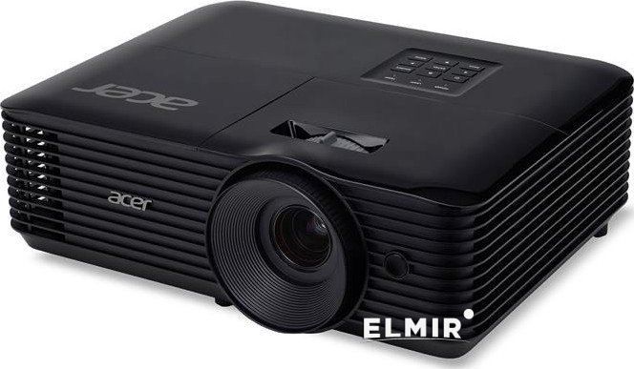
Звідки хмарка воду набирає?

Slide 12

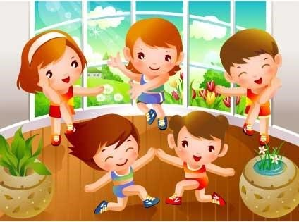
Фіз.хвилинка
«Подивись на небо»

Slide 13


Slide 14


